Slide 1
ИНДИВИДУАЛЬНЫЙ
ИТОГОВЫЙ
ПРОЕКТ
На тему “Наполеон как личность”
Выполнил:
Ешану Артем, учащийся 9-Г класса
Научный руководитель:
Муратова Маргарита Андреевна, учитель истории

Slide 2




Актуальность, цели, задачи
Актуальность. Наполеон – очень интересная историческая личность. Изучение его со стороны человека, по моему мнению, может быть очень интересно.
Задачи:
Изучить биографию Наполеона.
Изучить его как личность.
Сделать выводы о Наполеоне.

Slide 3
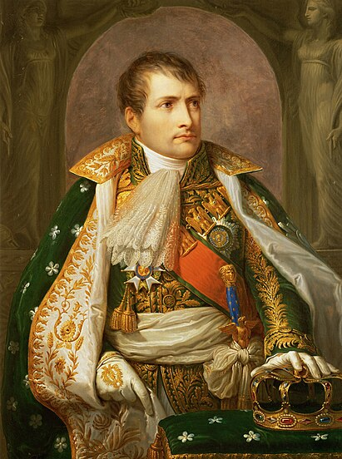
Биография Наполеона
Наполео́н I Бонапа́рт - император французов в 1804—1814 и 1815 годах, полководец и государственный деятель, заложивший основы современного французского государства, один из наиболее выдающихся деятелей в истории Запада.
Наполеон Бонапарт

Slide 4


